Slide 1
Определение возраста регионов генома человека
Evolutionary Rewiring of Human Regulatory Networks by Waves of Genome Expansion
Солонович, Веселова и Никитин
Руководитель: Ольга Цой

Slide 2
В чем суть работы
Геномное расширение считается важным двигателем эволюции генной регуляции. Цель статьи: Изучить механизм появления в геноме новых участков связывания транскрипционных факторов (ТФ)
Был оценен возраст каждого региона человеческого генома на основе выравнивания 100 геномов позвоночных. Далее изучалось распределение различных функциональных групп регионов по возрасту, фокусируясь на регуляторных элементах.
Оказалось, что новые участки связывания ТФ возникают благодаря включениям новых последовательностей, где особую роль играют повторы и транспозоны.

Slide 3
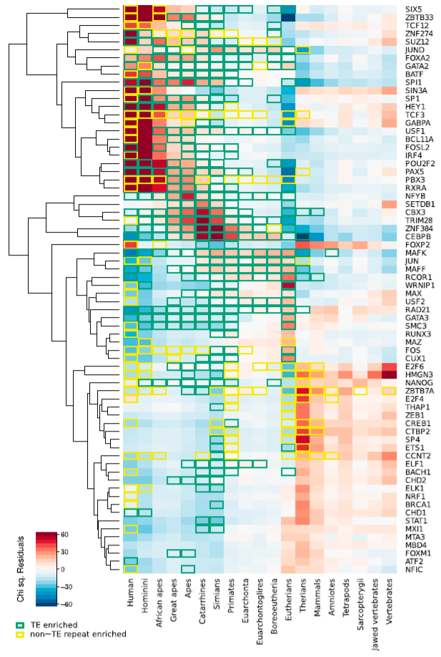
Возраст регионов генома и повторы
Отклонения возрастного распределения сайтов связывания ТФ от TBSF распределения. Красное - это обогащение участками связывания определенного ТФ в регионах определенного возраста, синее - наоборот. В рамку заключены такие ТФ, участки связывания которых обогащены транспозонами (желтые) или иными повторами (зеленые).
Можно видеть, что в некоторых случаях обогащение участками связывания пересекается с обогащением повторами, что говорит в пользу распространенности такого механизма.

Slide 4
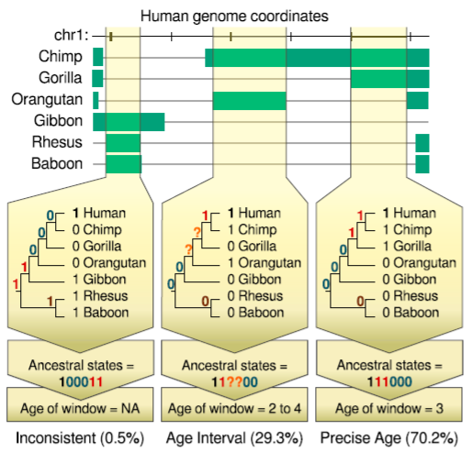
Определение возраста регионов генома
На картинке слева представлен алгоритм определения возраста региона – смотрели присутствует ли выравнивании этот регион в других таксономических группах и на основе этого определяли возраст.

Slide 5

100 ГЕНОМОВ
Возраст регионов генома человека
Transposon_overlap.py
Read_and_write.py
http://hgdownload.cse.ucsc.edu/goldenpath/hg19/multiz100way/

Slide 6
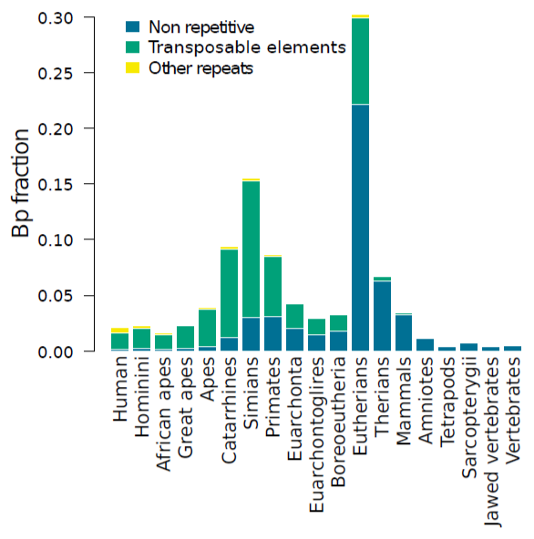
Возраст регионов и повторы
Распределение регионов по возрасту. Большинство человеческого генома образовалось после разделения планцентарных и сумчатых. Стоит заметить, что чем моложе регионы, тем больше доля транспозонов среди них. Из этого следует, что они имели большую роль в расширении генома, по крайней мере за последнее время.

Slide 7
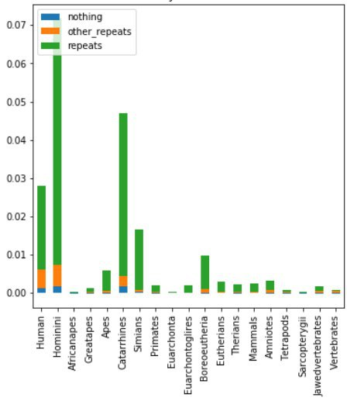
Возраст регионов генома человека
gist_maker.py

Slide 8
Гистограмма из статьи
Гистограмма по хромосоме Y, полученная нами

Slide 9
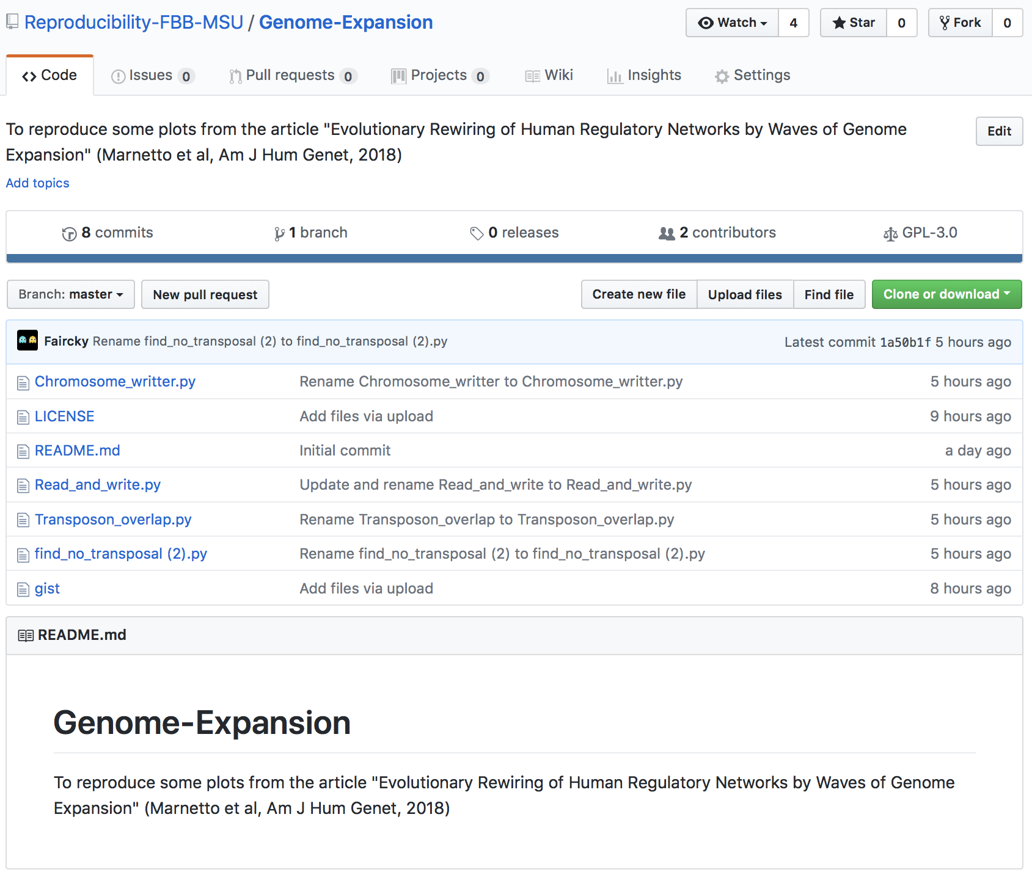
https://github.com/Reproducibility-FBB-MSU/Genome-Expansion

